Slide 1


WARISAN DUNIA INTERNASIONAL PERTEMUAN KE-4

Slide 2
Pengetahuan memahami Warisan Dunia Internasional
Pada pembahasan ini diperuntunkan untuk memahami terkait :
Contoh Pengelolaan Situs Internasional
Notes:
Situs-situs Indonesia yang telah diakui sebagai Warisan Dunia UNESCO mencakup warisan budaya dan warisan alam nya

Slide 3
Warisan Dunia Internasional
situs atau properti yang memiliki nilai sejarah, budaya, atau alam yang luar biasa dan dilindungi secara hukum melalui konvensi internasional yang dikelola oleh UNESCO. Tujuannya adalah untuk melestarikan peninggalan berharga ini bagi generasi mendatang dan mengkategorikannya menjadi dua jenis: warisan budaya dan warisan alam.
Notes:
Kali ini kita akan membahas dan menganalisi warisan dunia di Indonesia yang ter daftar di situs yang di akui oleh UNESCO

Slide 4
Warisan Dunia Internasional
mencakup 1.248 properti yang merupakan warisan budaya dan alam yang dianggap oleh Komite Warisan Dunia memiliki nilai universal yang luar biasa.
Daftar warisan dunia internasional mencakup :
972 Situs budaya,
235 Situs alam dan
41 Situs campuran
Sejak Oktober 2024, 196 Negara Pihak telah meratifikasi Konvensi Warisan Dunia
Sumber: https://whc.unesco.org/pg

Slide 5
Pengakuan ini tidak hanya terkait pentingnya pelestarian warisan tersebut, akan tetapi mengundang dunia untuk mengapresiasi dan menjaga keanekaragaman warisan dunia internasional dari berbagai penjuru belahan dunia .
Di bawah ini adalah situs
Warisan Dunia Internasional , Berikut ini daftarnya :

Slide 6
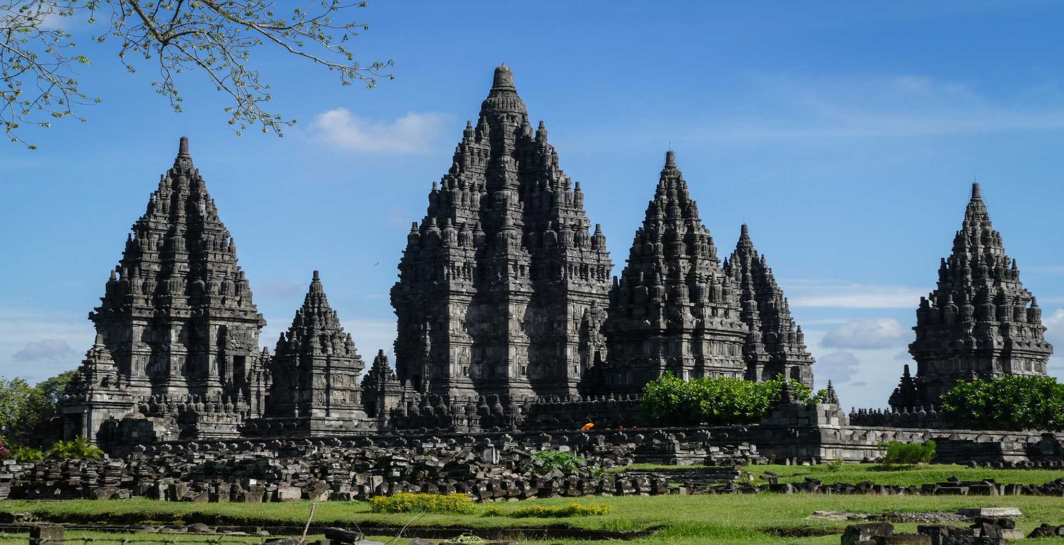
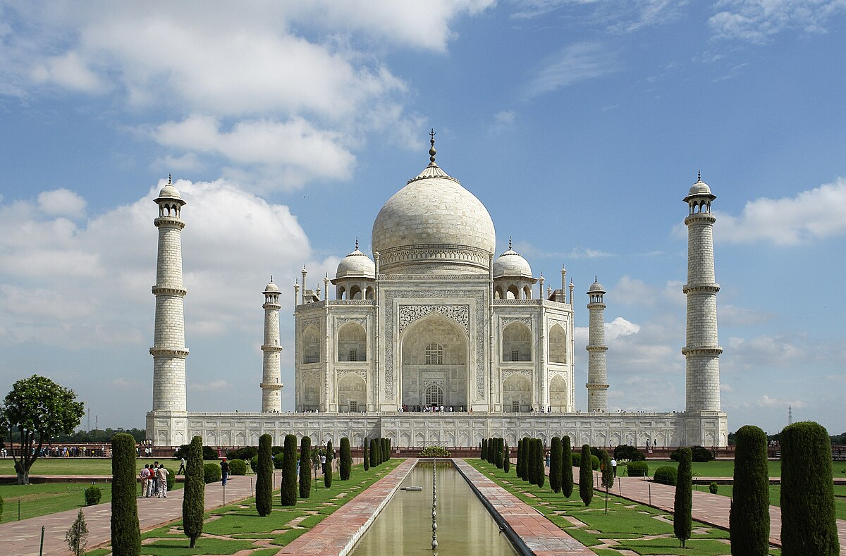
Taj Mahal, India
1
Taj Mahal adalah kompleks makam megah yang terletak di Kota Agra, India, dan diakui sebagai salah satu dari Tujuh Keajaiban Dunia. Bangunan ini didirikan oleh Kaisar Mughal, Shah Jahan, sebagai simbol cinta abadi untuk istrinya, Mumtaz Mahal.
Notes:
WARISAN CULTURE

Slide 7
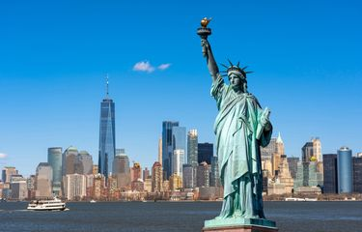
Statue Of Liberty
2
Patung Liberty, sebuah patung berongga raksasa yang terbuat dari lembaran tipis tembaga repoussé di atas rangka baja, berdiri di sebuah pulau di pintu masuk Pelabuhan New York. Penetapan ini didasarkan pada beberapa kriteria, termasuk nilai universalnya sebagai simbol kebebasan dan demokrasi, serta sebagai pencapaian kreatif manusia yang luar biasa di abad ke-19, Selain sebagai ikon budaya, patung ini juga menyambut jutaan imigran ke Amerika Serikat.
Notes:
berdiri di sebuah pulau di pintu masuk Pelabuhan New York. Patung ini dirancang di Paris oleh pematung Prancis Frédéric Bartholdi bekerja sama dengan insinyur Prancis Gustave Eiffel dan dipersembahkan oleh Prancis untuk memperingati seratus tahun kemerdekaan Amerika pada tahun 1876. Desain dan konstruksinya diakui pada saat itu sebagai salah satu prestasi teknik terbesar abad ke-19, dipuji sebagai perpaduan seni dan teknologi. Dari alasnya yang dirancang oleh arsitek Amerika Richard Morris Hunt, patung ini telah menyambut jutaan imigran ke Amerika Serikat sejak diresmikan pada tahun 1886.

Slide 8

THE GREAT WALL, CHINA
3
Tembok Besar Cina adalah salah satu bangunan paling ikonik dan mengesankan di dunia. Bangunan kuno ini berkelok-kelok di sepanjang pegunungan, gurun, dan padang rumput di daratan utara Tiongkok
Notes:
2. WARISAN CULTURE

Slide 9
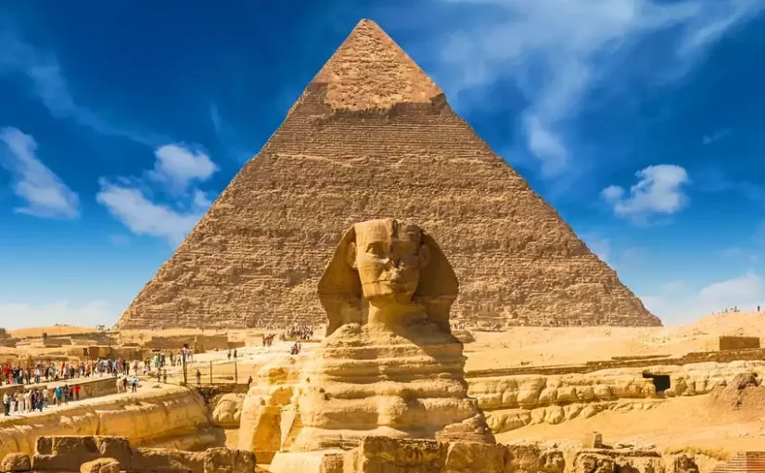
PYRAMID FIELDS FROM GIZA TO DAHSHUR
4
Piramida Giza adalah kompleks piramida kuno yang terletak di Dataran Tinggi Giza, di pinggiran Kairo, Mesir. Merupakan salah satu situs arkeologi paling terkenal di dunia, kompleks ini mencakup tiga piramida besar, Sphinx Agung, serta beberapa piramida satelit, kuil, dan makam.
Notes:
2. Area Piramida dari Giza hingga Dahshur
Pyramid Fields from Giza to Dahshur

Slide 10
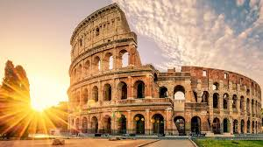
Colleseum, Italia Roma
5
mencakup seluruh pusat bersejarah Roma di dalam tembok kota pada bentangan terluasnya di abad ke-17, serta Basilika Santo Paulus di Luar Tembok. Situs yang kompleks dan berlapis ini mencakup area arkeologi yang luar biasa, terintegrasi ke dalam struktur perkotaan, yang menghasilkan pembentukan ansambel yang sangat beragam
Notes:
ANSABEL sekelompok musisi yang bermain musik bersama-sama, baik menggunakan satu jenis alat musik (ansambel sejenis) atau berbagai jenis alat musik (ansambel campuran)

Slide 11
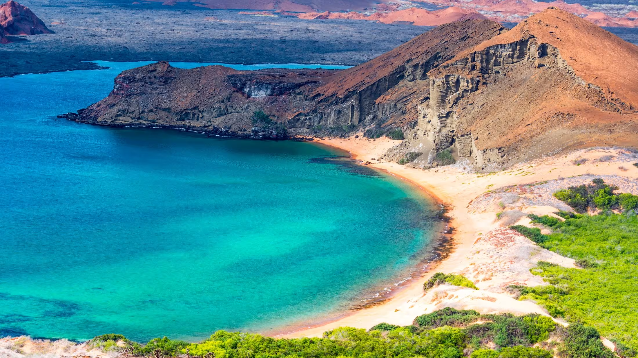
Kepulauan Galapagos
6
terletak di Samudra Pasifik, 1.000 km di lepas pantai Ekuador. Kepulauan ini dan cagar lautnya yang luas diakui sebagai "museum hidup dan pameran evolusi" yang unik. Letak geografisnya di pertemuan tiga arus laut menjadikannya salah satu ekosistem laut terkaya di dunia. Aktivitas seismik dan vulkanik yang berkelanjutan menggambarkan proses yang memungkinkan terbentuknya kepulauan ini. Proses-proses ini, dikombinasikan dengan isolasi geografis kepulauan yang ekstrem, telah menyebabkan perkembangan kehidupan hewan dan tumbuhan yang tidak biasa—iguana laut, burung kormoran yang tidak bisa terbang, kura-kura raksasa, kaktus raksasa, pohon endemik
Notes:
Persyaratan perlindungan dan pengelolaan
Ancaman utama bagi Kepulauan Galapagos adalah masuknya spesies invasif, pembangunan pariwisata, pertumbuhan penduduk, penangkapan ikan ilegal, dan masalah tata kelola (misalnya, siapa yang bertanggung jawab atas pengambilan keputusan mengingat banyaknya pemangku kepentingan dengan beragam kepentingan yang terlibat dalam pengelolaan pulau). Isu-isu ini terus dianalisis dan dipantau untuk mengelolanya secara tepat dan memperkuat strategi guna meminimalkan dampaknya.
Pada tahun 1986, sebuah undang-undang disahkan untuk mengendalikan penangkapan ikan dan eksploitasi berlebihan sumber daya laut Galápagos. Perlindungan ini kemudian diperkuat oleh "Undang-Undang Rezim Khusus untuk Konservasi dan Pembangunan Berkelanjutan di Provinsi Galápagos" tahun 1998 dan diabadikan dalam Konstitusi Republik Ekuador. Undang-undang yang sama ini menetapkan Cagar Alam Laut Galápagos, dalam konfigurasinya saat ini, sebagai kawasan lindung di bawah tanggung jawab Dinas Taman Nasional Galápagos.

Slide 12
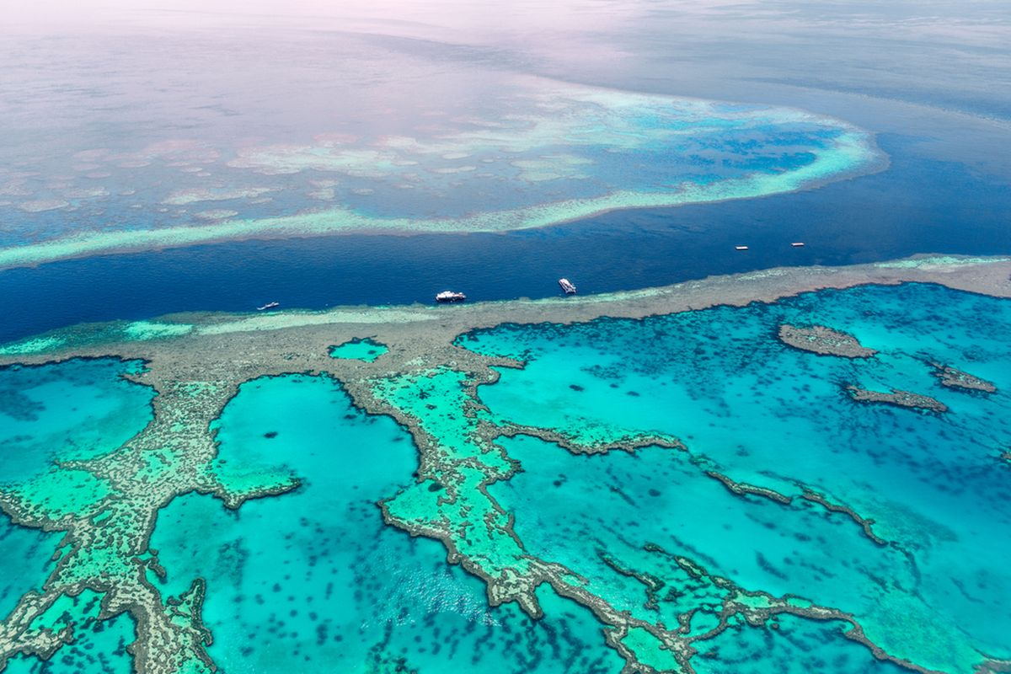
GREAT BARRIER REEF, AUSTRALIA
7
Terumbu Karang Penghalang Besar (Australia)sebagai ekosistem terumbu karang terluas di dunia, merupakan entitas luar biasa yang memiliki signifikansi global. Hampir seluruh ekosistemnya, yang meliputi area seluas 348.000 km², dimasukkan ke dalam Daftar Warisan Dunia pada tahun 1981, menampilkan keanekaragaman hayati yang tinggi di sepanjang landas kontinen, membentang dari garis air rendah di sepanjang pantai Australia
Notes:
Great Barrier Reef mencakup luas sekitar 348.000 km². Sebagian besar wilayahnya berada di dalam Taman Laut Great Barrier Reef: dengan luas 344.400 km², taman laut federal ini mencakup hampir 99% wilayahnya. Batas hukum Taman Laut Great Barrier Reef sesuai dengan garis pantai Australia (tidak termasuk area pelabuhan) dan di sekitar pulau-pulau (kecuali 70 pulau di Taman Laut yang dikelola pemerintah federal).

Slide 13
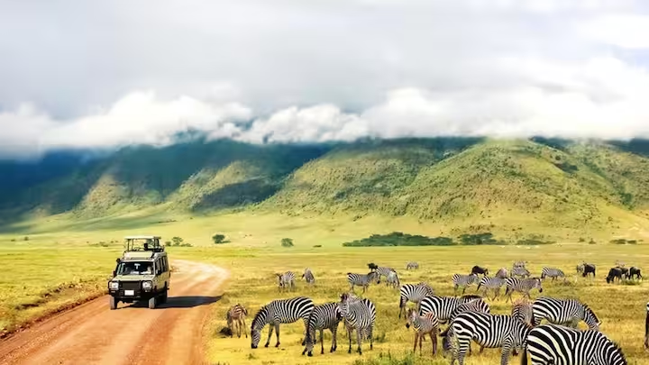
SERENGETI NATIONAL PARK, AFRIKA TIMUR ,TANZANIA
9
Di hamparan luas Taman Nasional Serengeti, melintasi 1,5 juta hektar sabana, migrasi tahunan dua juta rusa kutub, ditambah ratusan ribu rusa dan zebra—diikuti oleh predator mereka—untuk mencari padang rumput dan air merupakan salah satu tontonan alam paling mengesankan di dunia. Keanekaragaman hayati taman ini sangat besar, dengan setidaknya empat spesies hewan yang terancam atau terancam punah secara global: badak hitam, gajah, anjing liar, dan cheetah.
Notes:
Serengeti National Park

Slide 14
Pengelolan Situs Internasional :
Didasarkan pada Konvensi Warisan Dunia 1972, yang mengharuskan negara pihak untuk melindungi warisannya sendiri dan melaporkannya secara berkala
Hal ini tertuang dalam perjanjian internasional yang disebut Konvensi Mengenai Perlindungan Warisan Budaya dan Alam Dunia , yang diadopsi oleh UNESCO

Slide 15
Isi Konvensi :
Konvensi ini menetapkan tugas Negara-negara Pihak dalam mengidentifikasi situs-situs potensial, serta peran mereka dalam melindungi dan melestarikannya.
Dengan menandatangani Konvensi ini, setiap negara berkomitmen tidak hanya untuk memastikan konservasi Situs Warisan Dunia yang tepat di wilayahnya sendiri, akan tetapi untuk melindungi warisan dunia lainnya.
Serta menetapkan kewajiban bagi Negara-Negara Pihak untuk melaporkan secara berkala kepada Komite Warisan Dunia mengenai status konservasi situs internasional yang terdaftar di negara mereka masing-masing.

Slide 16
Komite Warisan Dunia
Komite Warisan Dunia mengadakan pertemuan setiap setahun sekali dan komite warisan dunia ini terdiri dari perwakilan 21 Negara Pihak Konvensi yang dipilih oleh Majelis Umum masing-masing negara.
Notes:
Pengelolan situs internasional ini di naungii oleh “Komite warisan dunia”
Tanggung jawab negara:
Negara yang menjadi "Negara Pihak" dalam konvensi berkomitmen untuk mengidentifikasi, melindungi, dan melestarikan warisan budaya dan alam mereka yang memiliki nilai luar biasa.
Nominasi:
Negara mengajukan situs untuk dimasukkan ke dalam daftar melalui Daftar Tentatif terlebih dahulu. Pengajuan ini kemudian dievaluasi oleh badan penasihat internasional (seperti ICOMOS dan ICCROM
Badan penasihat memberikan laporan evaluasi. Keputusan akhir dibuat oleh Komite Warisan Dunia yang terdiri dari 21 negara anggota.

Slide 17
Anggota Komite Warisan Dunia yang terdiri dari 21 Negara Pihak :
Argentina
Belgia
Bulgaria
Yunani
India
Italia
Jamaika
Jepang
Kazakstan
Kenya
11. Libanon
12. Meksiko
13. Qatar
14. Republik Korea
15. Rwanda
16. Senegal
17. Turki
18. Saint Vincent & Grenadines
19. Ukraina
20. Zambia
21. Vietnam
Notes:
Pengelolan situs internasional ini di naungii oleh “Komite warisan dunia”
Tanggung jawab negara:
Negara yang menjadi "Negara Pihak" dalam konvensi berkomitmen untuk mengidentifikasi, melindungi, dan melestarikan warisan budaya dan alam mereka yang memiliki nilai luar biasa.
Nominasi:
Negara mengajukan situs untuk dimasukkan ke dalam daftar melalui Daftar Tentatif terlebih dahulu. Pengajuan ini kemudian dievaluasi oleh badan penasihat internasional (seperti ICOMOS dan ICCROM
Badan penasihat memberikan laporan evaluasi.
Keputusan akhir dibuat oleh Komite Warisan Dunia yang terdiri dari 21 negara anggota.

Slide 18
Komite Warisan Dunia
Komite warisan dunia bertanggung jawab memeriksa laporan tentang status konservasi situs-situs yang telah terdaftar dan meminta Negara-Negara Pihak untuk mengambil tindakan jika situs-situs tersebut tidak dikelola dengan baik. Komite ini juga memutuskan untuk memasukkan situs-situs tersebut ke dalam Daftar Warisan Dunia dalam Bahaya dan menghapusnya dari daftar tersebut.
Notes:
Pengelolan situs internasional ini di naungii oleh “Komite warisan dunia”
Tanggung jawab negara:
Negara yang menjadi "Negara Pihak" dalam konvensi berkomitmen untuk mengidentifikasi, melindungi, dan melestarikan warisan budaya dan alam mereka yang memiliki nilai luar biasa.
Nominasi:
Negara mengajukan situs untuk dimasukkan ke dalam daftar melalui Daftar Tentatif terlebih dahulu. Pengajuan ini kemudian dievaluasi oleh badan penasihat internasional (seperti ICOMOS dan ICCROM
Badan penasihat memberikan laporan evaluasi. Keputusan akhir dibuat oleh Komite Warisan Dunia yang terdiri dari 21 negara anggota.

Slide 19
Adapun tahapan dalam Pengelolaan serta dan Pemantauan situs internasional sebagai berikut:
1. Laporan status konservasi
Negara-negara Pihak diwajibkan untuk secara berkala menyiapkan laporan mengenai status konservasi situs mereka dan berbagai langkah perlindungan yang telah mereka terapkan. Laporan ini memungkinkan Komite untuk menilai situasi situs dan memutuskan apakah langkah-langkah khusus diperlukan untuk mengatasi masalah yang berulang, termasuk pencantuman suatu situs dalam Daftar Warisan Dunia dalam Bahaya.
Notes:
Laporan berkala:
Negara Pihak berkewajiban melaporkan kondisi situs negara-negara secara berkala (siklus nya dalam kurun waktu enam tahun) kepada Komite Warisan Dunia.
Ancaman dan perlindungan:
Situs dapat terancam atau dalam bahaya oleh berbagai faktor seperti pembangunan yang tidak terkendali, pariwisata yang tidak berkelanjutan, bencana alam, atau konflik yng terjadi.

Slide 20
Komite Warisan Dunia mengadopsi daftar standar faktor-faktor ancaman yang memengaruhi Nilai Universal Luar Biasa dari properti Warisan Dunia, Dalam laporan status konservasi yang diteliti oleh Komite Warisan Dunia
Daftar ini terdiri dari serangkaian 14 faktor utama, yang masing-masing mencakup sejumlah faktor sekunder :
Notes:
Laporan berkala:
Negara Pihak berkewajiban melaporkan kondisi situs negara-negara secara berkala (siklus nya dalam kurun waktu enam tahun) kepada Komite Warisan Dunia.
Ancaman dan perlindungan:
Situs dapat terancam atau dalam bahaya oleh berbagai faktor seperti pembangunan yang tidak terkendali, pariwisata yang tidak berkelanjutan, bencana alam, atau konflik yng terjadi.

Slide 21
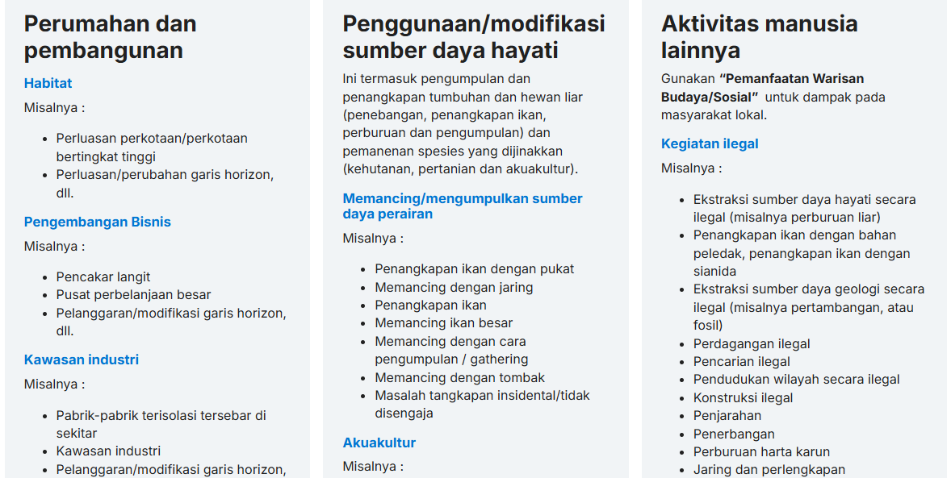
Notes:
Laporan berkala:
Negara Pihak berkewajiban melaporkan kondisi situs negara-negara secara berkala (siklus nya dalam kurun waktu enam tahun) kepada Komite Warisan Dunia.
Ancaman dan perlindungan:
Situs dapat terancam atau dalam bahaya oleh berbagai faktor seperti pembangunan yang tidak terkendali, pariwisata yang tidak berkelanjutan, bencana alam, atau konflik yng terjadi.

Slide 22
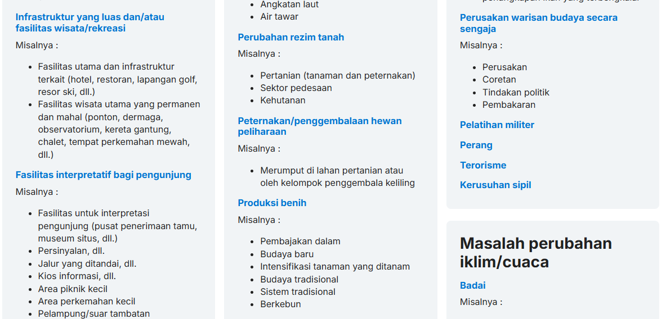
Notes:
Laporan berkala:
Negara Pihak berkewajiban melaporkan kondisi situs negara-negara secara berkala (siklus nya dalam kurun waktu enam tahun) kepada Komite Warisan Dunia.
Ancaman dan perlindungan:
Situs dapat terancam atau dalam bahaya oleh berbagai faktor seperti pembangunan yang tidak terkendali, pariwisata yang tidak berkelanjutan, bencana alam, atau konflik yng terjadi.

Slide 23
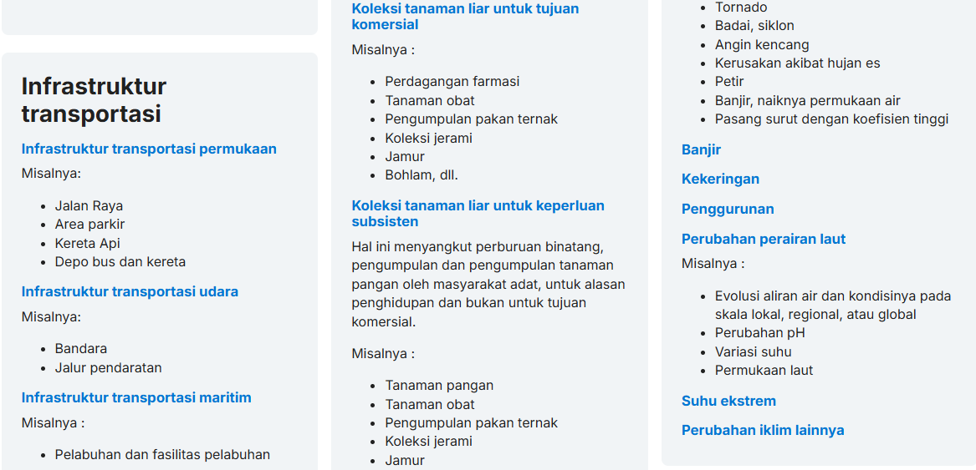
Notes:
Laporan berkala:
Negara Pihak berkewajiban melaporkan kondisi situs negara-negara secara berkala (siklus nya dalam kurun waktu enam tahun) kepada Komite Warisan Dunia.
Ancaman dan perlindungan:
Situs dapat terancam atau dalam bahaya oleh berbagai faktor seperti pembangunan yang tidak terkendali, pariwisata yang tidak berkelanjutan, bencana alam, atau konflik yng terjadi.

Slide 24
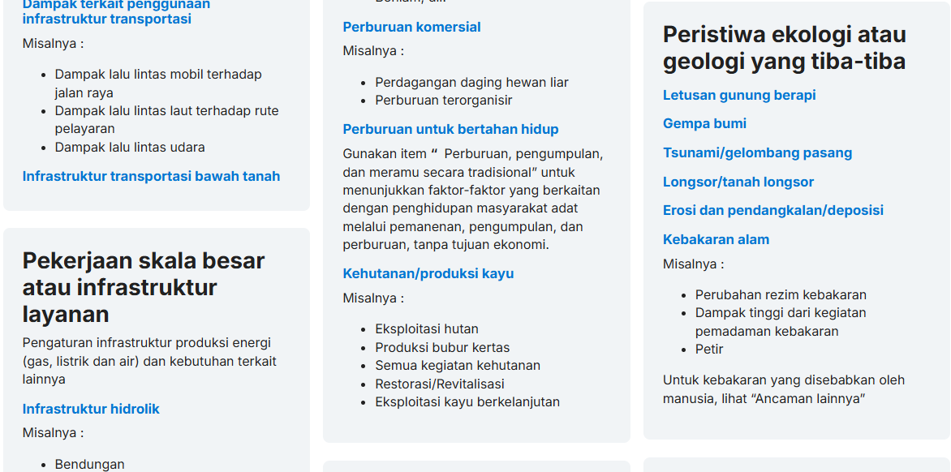
Notes:
Laporan berkala:
Negara Pihak berkewajiban melaporkan kondisi situs negara-negara secara berkala (siklus nya dalam kurun waktu enam tahun) kepada Komite Warisan Dunia.
Ancaman dan perlindungan:
Situs dapat terancam atau dalam bahaya oleh berbagai faktor seperti pembangunan yang tidak terkendali, pariwisata yang tidak berkelanjutan, bencana alam, atau konflik yng terjadi.

Slide 25
2. Laporan berkala
Laporan Berkala memberikan informasi terkini tentang implementasi Konvensi Warisan Dunia oleh Negara-Negara Pihak. Laporan ini juga menyediakan informasi terkini tentang situs-situs, yang memungkinkan identifikasi setiap perubahan dalam status konservasinya. Laporan-laporan ini, yang diserahkan langsung oleh Negara-Negara Pihak, disusun di tingkat regional dan diperiksa oleh Komite berdasarkan jadwal yang telah ditetapkan berdasarkan siklus enam tahun. Hasilnya disajikan dalam laporan Komite Warisan Dunia kepada Konferensi Umum UNESCO.
Notes:
Laporan berkala:
Negara Pihak berkewajiban melaporkan kondisi situs negara-negara secara berkala (siklus nya dalam kurun waktu enam tahun) kepada Komite Warisan Dunia.
Ancaman dan perlindungan:
Situs dapat terancam atau dalam bahaya oleh berbagai faktor seperti pembangunan yang tidak terkendali, pariwisata yang tidak berkelanjutan, bencana alam, atau konflik yng terjadi.

Slide 26
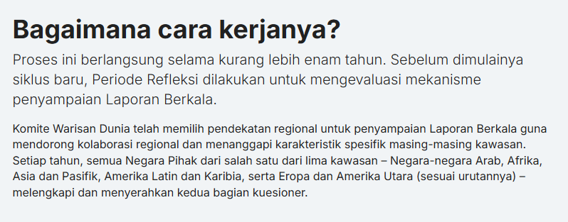
Notes:
Laporan berkala:
Negara Pihak berkewajiban melaporkan kondisi situs negara-negara secara berkala (siklus nya dalam kurun waktu enam tahun) kepada Komite Warisan Dunia.
Ancaman dan perlindungan:
Situs dapat terancam atau dalam bahaya oleh berbagai faktor seperti pembangunan yang tidak terkendali, pariwisata yang tidak berkelanjutan, bencana alam, atau konflik yng terjadi.

Slide 27
STUDI KASUS
SITUS INTERNASIONAL

Slide 28
Taman Serengeti , Republik Bersatu Tanzania
Di analisis dari aspek :
Laporan Status Konservasi

Slide 29
END ☺
Thanks for attention
See you again !

